Slide 1
Taloyhtiöiden energia- ja ilmastoilta
28.10.2026

Slide 2
Ympäristöohjelma
Ohjelmalla tavoitellaan pitkäjänteistä ja pysyvää ohjausta, kustannustehokkaita ratkaisuja, olemassa olevien prosessien kehittämistä, poikkihallinnollista yhteistyötä sekä ulkopuolisen rahoituksen hyödyntämistä.
Ympäristötyön monihyötyisyyden tunnistaminen ja tunnustaminen:
Päästövähennyksiä, mutta myös kustannussäästöä, viihtyisyyttä, turvallisuutta, terveyttä ja elinvoimaa
Vantaan Ympäristöohjelma kokoaa kaupungin ilmasto- ja luontotyön yhdeksi strategiseksi kokonaisuudeksi ja ohjaa koko kaupunkikonsernia kohti vähähiilistä, luontopositiivista ja ilmastoriskeihin varautunutta Vantaata.
Muutosalueet:​
Vähähiilinen kiertotalouskaupunki
  vähennetään liikenteen, palvelutuotannon ja rakentamisen elinkaaren aikaisia päästöjä mm. hiilijalanjälkiohjauksella
Luontopositiivinen kaupunki
  tehdään luonnolle enemmän hyvää kuin huonoa, luonnon heikentymättömyyden malli käytössä
Ilmastokestävä kaupunki
  sopeudutaan ilmastonmuutokseen ja varaudutaan sään ääri-ilmiöihin
Ympäristömyönteinen kaupunki
  kestävän tulevaisuuden osaaminen, ympäristötoimijuuden vahvistaminen, kestävät hankinnat ja ympäristöosaava organisaatio
Notes:
Samat teemat jatkuu, edistystä tapahtunut, mutta vielä on kuilua tavoitteisiin

Slide 3
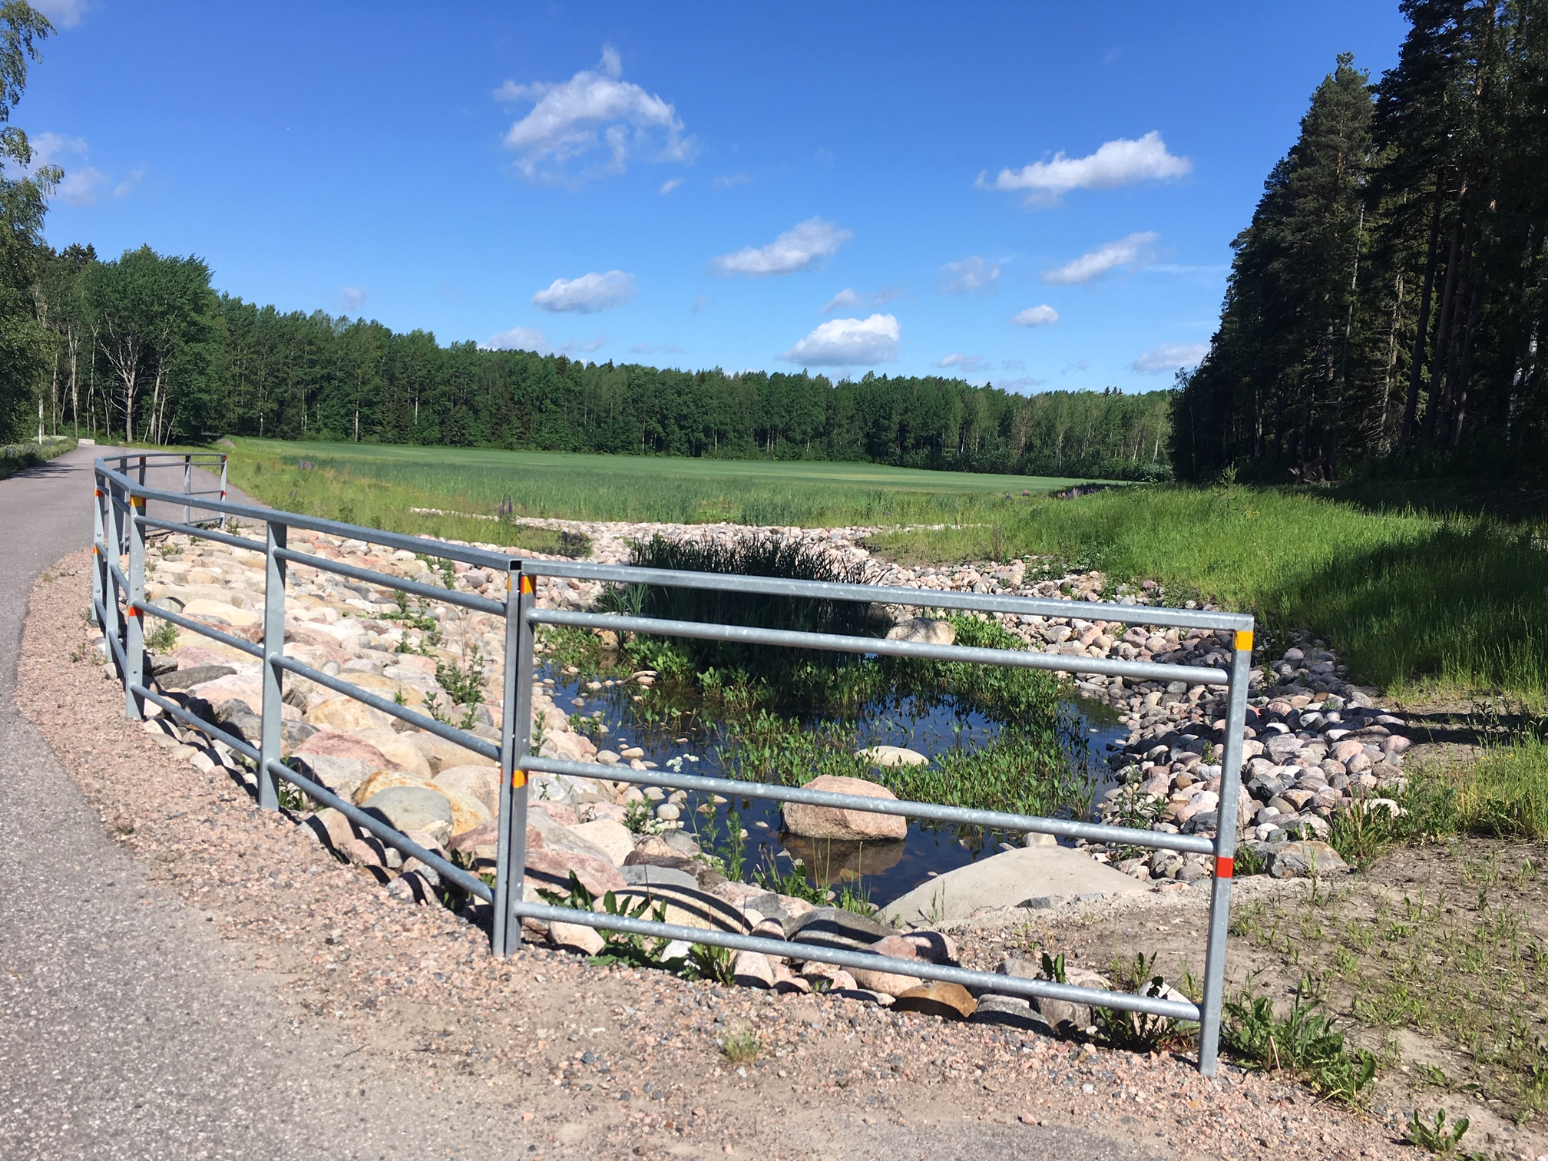
Sopeutuminen, kaupungin toimet
Hule- ja tulvavesien hallinnan kasvattaminen ilmastonmuutoksen lisäämien rankkasateiden vuoksi
Hulevesirakenteilla viivytetään vesivahinkoja aiheuttavaa pintavaluntaa sekä parannetaan huleveden laatua ennen vesien johtamista vesistöön
Luonnonmukaisilla hulevesirakenteilla lisätään samalla monimuotoista luontoa tiiviisti rakennetun kaupungin puistoissa ja viheralueilla
Hulevesipainanteet ja maisema-altaat tarjoavat elinympäristöjä monille kasveille ja vesieliöille ja tuovat samalla monipuolisempaa ja viihtyisämpää lähiluontoa kaupunkiin
Kaupungin hulevesihallintaa ohjataan hulevesiohjelman tavoitteilla ja toimenpiteillä
Murronpuiston hulevesiallas. Kuva: Antti Auvinen

Slide 4
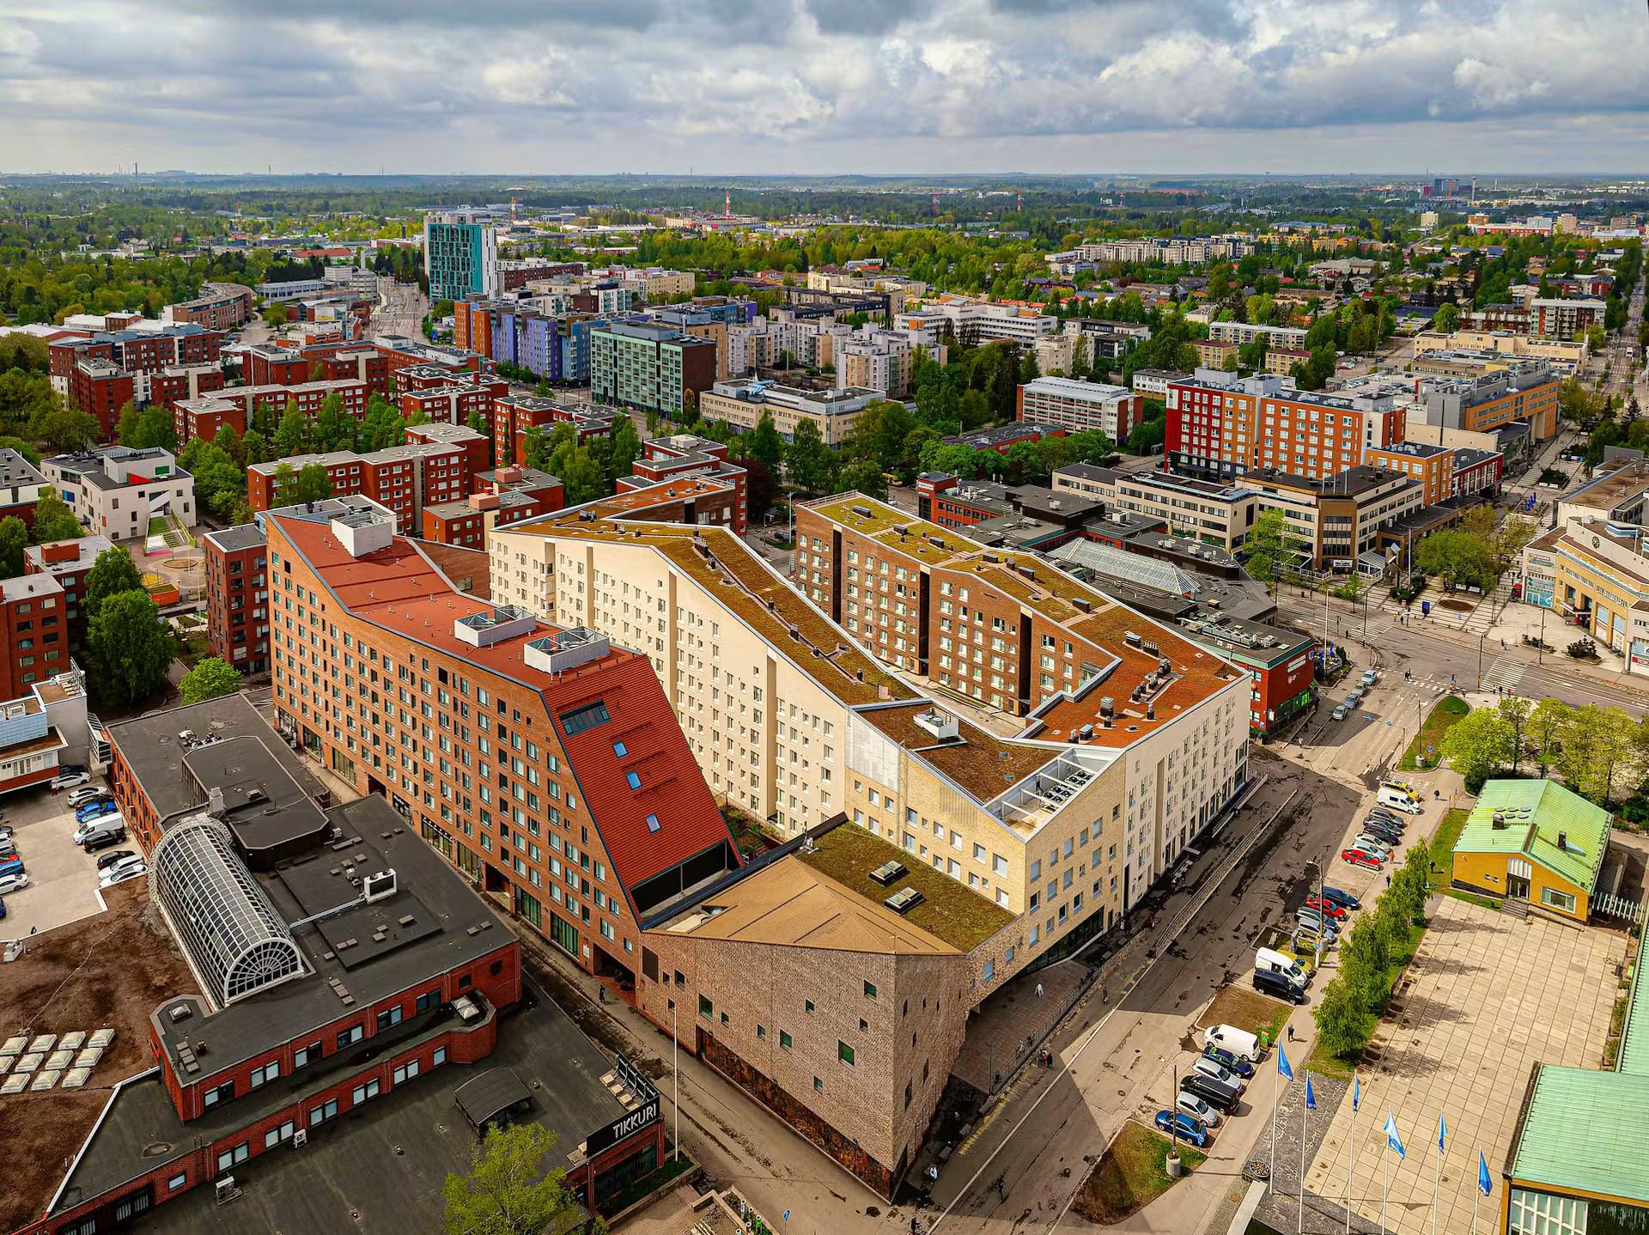
Sopeutuminen, kaupungin toimet
Puut ja muu vihreys viilentävät kaupunkia
  Vantaalla tehdyssä lämpösaarekeilmiön ja latvuspeittävyyden selvityksessä kuumimmilla alueilla oli vähemmän puustoa ja enemmän rakennettua pintaa kuin viileämmillä alueilla
Seuraavaksi selvitetään konkreettisia keinoja kuumuuden vähentämiseen sekä sitä, miten viileät alueet ovat eri asukkaiden ja esimerkiksi päiväkotien saavutettavissa
Vantaalla alueita suunniteltaessa asemakaavoissa huomioidaan myös vihertehokkuus eli vettä läpäisevän pinnan määrä tontilla
Kasvikatot toimivat myös osana hulevesien viivytystä
Tikkurilan kirkkokortteli, kuva: SRV

Slide 5
Öljylämmitysselvitys
Vantaan tavoite:
Luovutaan öljylämmityksestä vuoteen 2030 mennessä.
Tavoitteen saavuttamiseksi selvitettiin öljylämmityskohteiden todellista määrää Vantaalla
  pystytään jatkossa kohdentamaan toimet, kuten viestintä oikealle kohderyhmälle
Selvityksessä hyödynnettiin eri tietolähteitä, kuten kaukolämpöverkkoa, energiatodistusrekisteriä ja valtion avustuspäätöksiä.
Selvityksen yhteydessä lämmitystiedot korjattiin Vantaan rakennusrekisteriin.
Tulokset:
Valtaosa öljylämmitteisistä rakennuksista on pientaloja.
Rakennusrekisterissä öljylämmitettyjen asuinkerrostalojen ja rivitalojen määrä laski 150→25 rakennukseen.
Öljylämmitettyjen kiinteistöjen kerrosala väheni 397 000 m², mikä vastaa noin 53 %:n vähennystä lähtötilanteeseen verrattuna.
→ Vaikutus kasvihuonekaasupäästöihin 21,3 kt CO₂-ekv

Slide 6

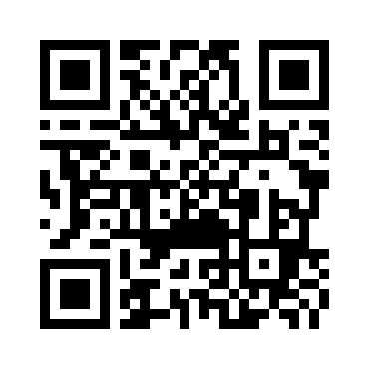

Taloyhtiöklubitoiminta = naapurustoyhteistyö
Vantaa edistää taloyhtiöklubia, jolla pyritään:
Vähentämään päästöjä ja energiankulutusta
Auttaa taloyhtiöitä tunnistamaan oman tontin ja rakennuksen potentiaalia ja kiihdyttämään täydennysrakentamista
Kehittämään lähiöalueita taloyhtiöiden yhteistyöllä, esim. korttelipihoihin kannustamalla
Vahvistamaan taloyhtiöiden järjestäytymistä naapurustossa ja vuoropuhelua toistensa sekä kaupungin kanssa
Ympäristöministeriö sekä Vantaan, Espoon ja Helsingin kaupungit rahoittivat Taloyhtiöklubitoimintaa vuosina 2020-2025, minkä jälkeen se on jatkunut ilman julkista rahoitusta
Vantaalla oli mukana 130 taloyhtiötä, joista n. 250 hallituslaista
Klubeja oli Myyrmäessä, Koivukylässä, Hakunilassa, Mikkolassa ja Länsimäessä
Hankkeessa tuotettiin klubitoiminnan käsikirja sekä taloyhtiöille tietoa tämän energiaillan, lopputöiden, As Oy Hiililaskuri pilotoinnin, koulutusten ja laadukkaan energiatodistuksen hankinnan oppaan muodossa
Lisätietoja:
https://taloyhtioklubi-hanke.fi

Slide 7
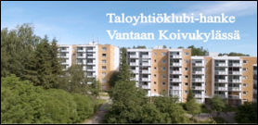
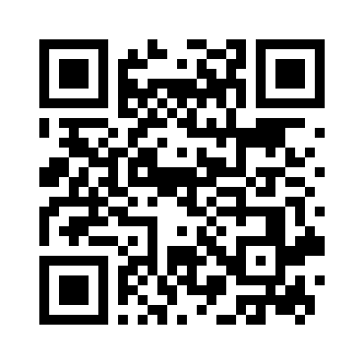
Koivukylän ryhmäkorjaushanke
Huomisen Havukoski -ryhmäkorjaushanke hankeselvitysvaiheessa: yksityinen hanke jopa 60:n taloyhtiön korjaamiseksi samalla kertaa
Alueella samaa ikäluokkaa olevia taloja, eli niissä on samanlaisia korjaustarpeita -> mahdollisuus massa-alennukseen ja synergiaetuihin
Kun koko alue korjataan kerralla, pankki voi myöntää lainaa asuntojen uutta korkeampaa vakuusarvoa vastaan. Lisäksi energiatehokkuuden parantaminen mahdollistaa edullisemman rahoituksen ja alhaisemman hoitovastikkeen.
Turussa tehty samaa pienemmässä mittakaavassa: säästöt olivat jopa 20% verrattuna yksittäisten kiinteistöjen korjaushankkeisiin
Lisätietoja: huomisenhavukoski.fi
Infotilaisuus 4.11.

Slide 8

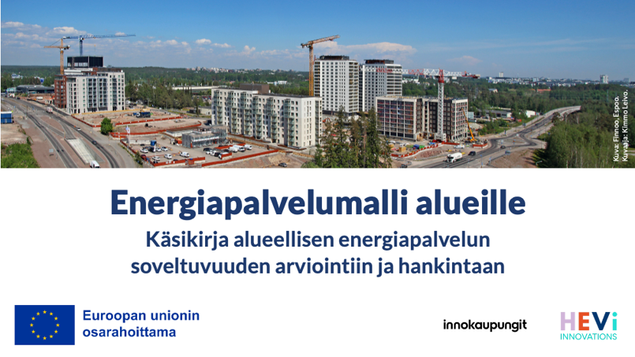
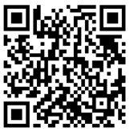
Alueellinen energiapalvelu (ENPA)
Energiapalvelumalli alueille (ENPA)-hankkeessa
luotiin ohjeita alueellisen lämpöjärjestelmän hankintaan palveluna
Energiaa palveluna -mallilla tilaajan (esim. As. Oy)
investointikustannukset saadaan minimiin ja järjestelmän käyttö ja huollot jää palvelua tarjoavalle ammattilaiselle
Alueellisessa ratkaisussa taas voidaan saada
hukkalämmöt paremmin käyttöön ja kokonaisuus tehokkaammaksi
Esimerkiksi Annefredin alueelle tehdään alueellista lämpöverkkoa nyt Vantaan Energian ja Avain Yhtiöiden yhteistyönä
Hankkeessa luotuun oppaaseen ja sen liitteisiin voi tutustua täältä!
https://hevinnovations.fi/enpa-kasikirja/

Slide 9
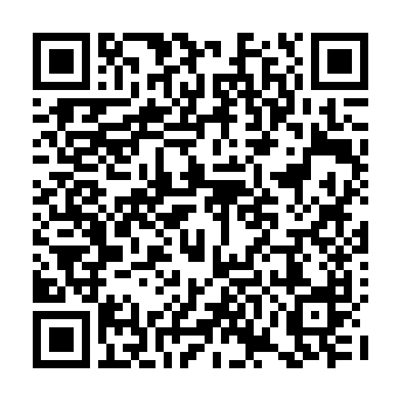
Urheilupuiston energiaselvitys (ENPA)
ENPA-hankkeessa selvitettiin myös Myyrmäen urheilupuiston energiaratkaisuja:
Hukkalämpöjen hyödyntäminen kiinteistöissä laskee energiankulutusta ja kustannuksia huomattavasti
Jäähalleista saataisiin ylimäärin hukkalämpöä, mutta sen ajoitus ja etäisyydet muihin rakennuksiin tekevät hyödyntämisestä kannattamatonta
  Tulos otetaan huomioon muissa urheilupuistoissa
Lämpöpumput ja kaukolämmön paluupuolen hyödyntäminen lämmityksessä vaikuttavat erittäin kustannustehokkailta
Seuraava hanke urheilupuistojen
energiatehokkuuden edistämiseksi
on valmisteilla
Lisätietoja:
https://hevinnovations.fi/urheilupuistojen-energiaratkaisut-ja-aluejarjestelmien-mahdollisuudet/

Slide 10
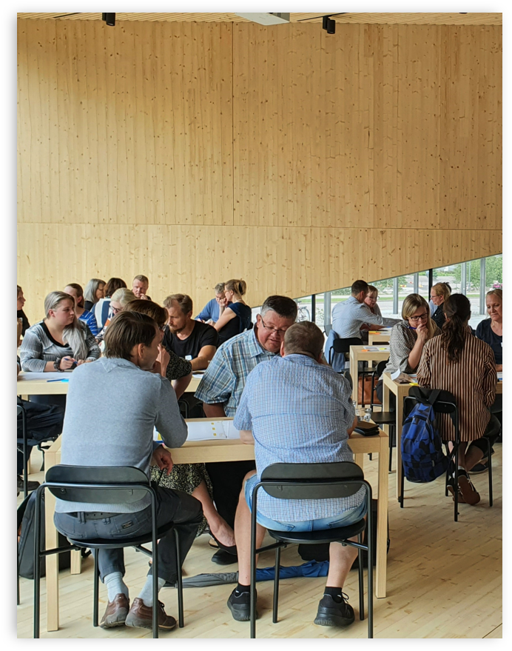



Yhteistyöllä kohti ilmastoviisasta Aviapolista
Vantaan kaupungin EU-hanke Neutralpath edistää siirtymää kohti hiilineutraalia kaupunkia
Tulevaisuudessa energiaa voidaan tuottaa, varastoida ja käyttää alueellisina tai korttelikohtaisina järjestelminä yksittäisten kiinteistöjen sijaan. Tämä edellyttää kaupungin, energiayhtiöiden, yritysten, kiinteistönomistajien ja asukkaiden yhteistyötä
Aviapolis toimii hankkeen pilottialueena, jossa tarkastellaan energiapositiivisen alueen ja vähäpäästöisten energiaratkaisujen mahdollisuuksia

Slide 11
Kiitos!

